Slide 1

I.I.S. ROCCO
SCOTELLAR
SISTEMA MODA
By 4ªTM with Prof. Persico Maria

Slide 2
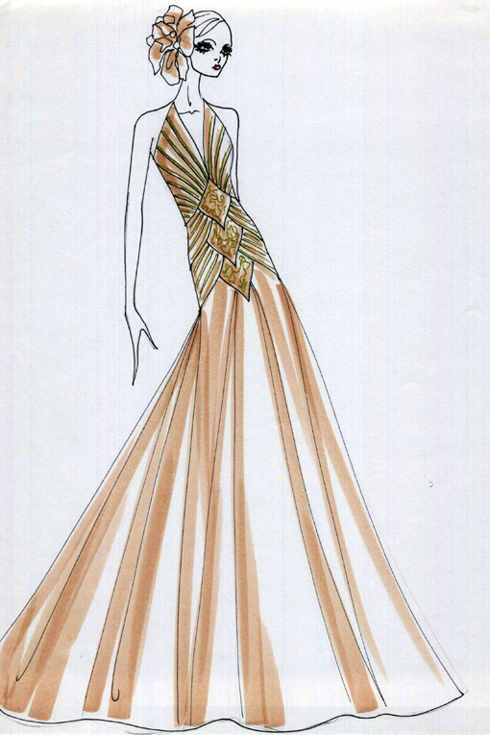
La moda non è solo abbigliamento ma è costume è un modo di vivere è società!
società
ambiente
salute cultura
tecnica innovazione
progettazione organizzazione
strategia marketing qualità creatività

Slide 3
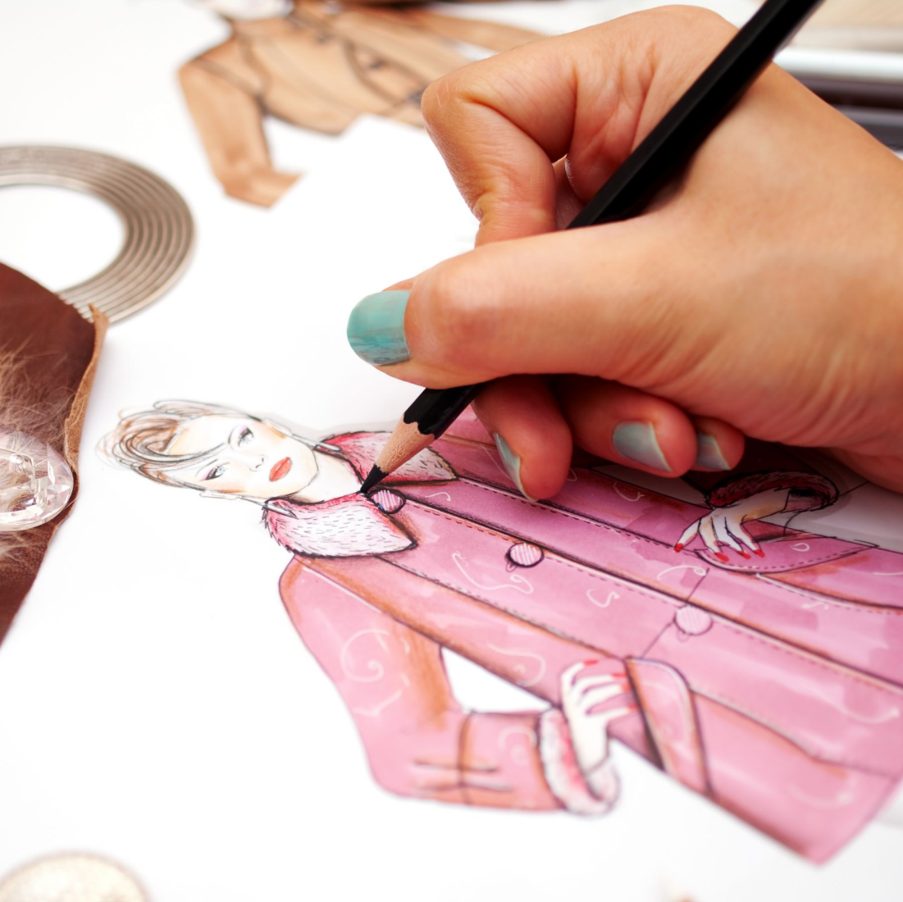
Il diplomato del sistema moda è un TECNICO
In grado di:
Ideare
Gestire
Progettare
Organizzare
Controllare la qualità delle materie prime e dei prodotti finiti
Contribuire all’innovazione creativa, produttiva ed organizzativa delle aziende del settore moda

Slide 4
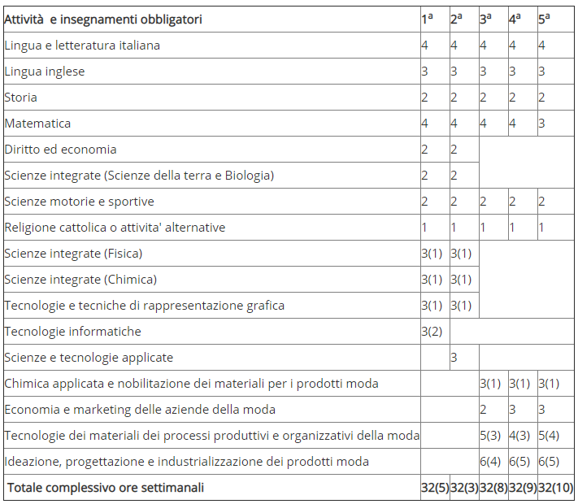
P
I
A
N
O di
S
T
U
D
I

Slide 5
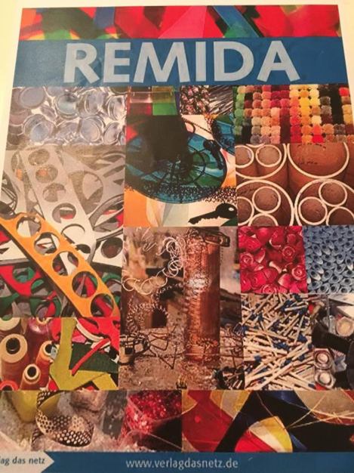
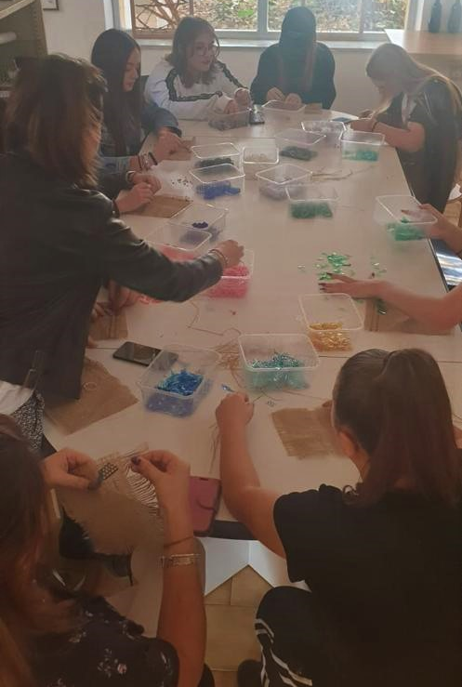
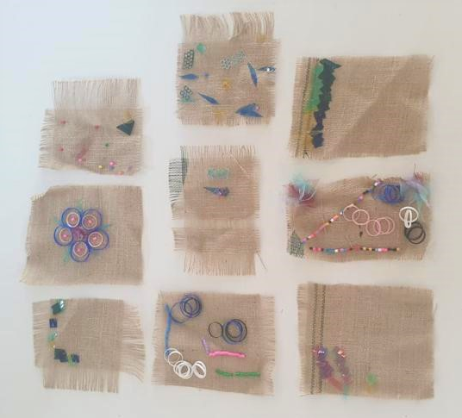
Uscite didattiche

Slide 6

Sbocchi post diploma …
Campionarista
Tecnico del controllo qualità
Tecnico della confezione
Tecnico della forma nel settore calzaturiero
Responsabile della produzione
Percorso universitario o accademico
Insegnante presso gli istituti di istruzione secondaria di II grado

